Slide 1
Duomenų struktūros ir algoritmai
7 paskaita
2018-03-21

Slide 2
7 paskaitos tikslas
Susipažinti su:
Dvejetainiais paieškos medžiais,
AVL medžiais,
Raudonais–juodais medžiais.

Slide 3
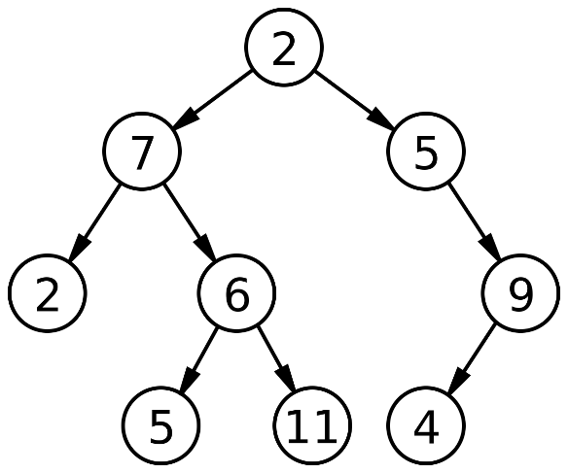
Dvejetainis medis
Dvejetainis medis (binary tree) – tai toks medis, kurio kiekviena viršūnė turi ne daugiau kaip 2 vaikus:
kairiojo pomedžio šakninė viršūnė
šaknis
kairysis pomedis
dešinysis pomedis

Slide 4
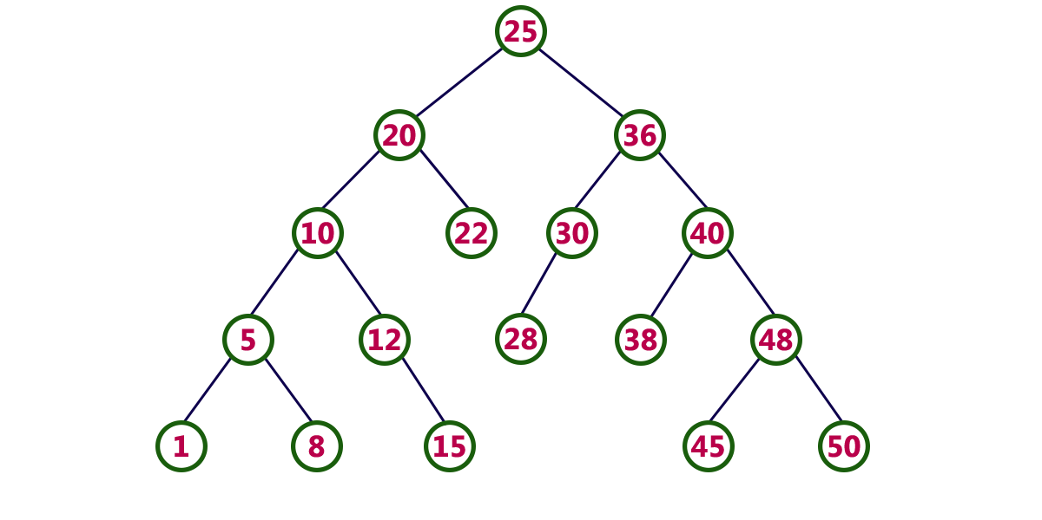
Dvejetainis paieškos medis
Dvejetainis paieškos medis (binary search tree) – tai toks dvejetainis medis, kurio viršūnių reikšmės išdėstytos tokia tvarka:
Viršūnės reikšmė yra didesnė už visas reikšmes jos kairiajame pomedyje.
Viršūnės reikšmė yra mažesnė už visas reikšmes jos dešiniajame pomedyje.
Kairysis ir dešinysis pomedžiai yra dvejetainiai paieškos medžiai.
Viršūnių reikšmės negali kartotis.

Slide 5
Operacijos dvejetainiame paieškos medyje
Medžio apėjimas
Reikšmės paieška
Elemento įterpimas
Elemento šalinimas

Slide 6
Dvejetainio paieškos medžio apėjimas
Apėjimo strategijos:
V-K-D: aplankyti Viršūnę, apeiti Kairįjį pomedį, apeiti Dešinįjį pomedį.
K-V-D: apeiti Kairįjį pomedį, aplankyti Viršūnę, apeiti Dešinįjį pomedį.
K-D-V: apeiti Kairįjį pomedį, apeiti Dešinįjį pomedį, aplankyti Viršūnę.
Apėjimo pavyzdžiai:
C
V-K-D: C B A D E
K-V-D: A B D C E
K-D-V: A D B E C
B
E
A
D

Slide 7
Reikšmės paieška dvejetainiame paieškos medyje
Ieškomos reikšmės 7 ir 38:
7<25
38>25
7<20
38>36
38<40
7<10
38==38
7>50
TRUE
7 != 8
FALSE

Slide 8
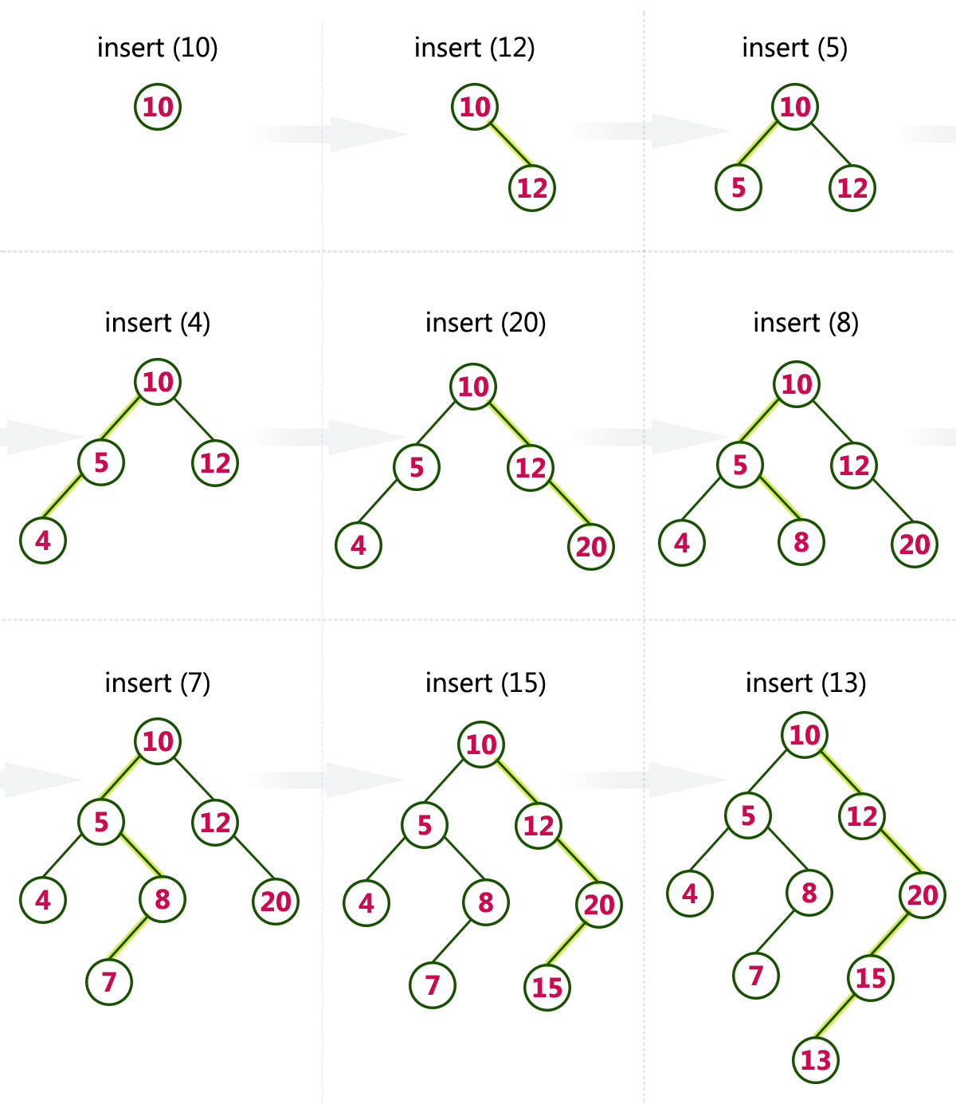
Elementų įterpimas dvejetainiame paieškos medyje
Jei įterpiama reikšmė lygi viršūnės reikšmei, darbas baigiamas.
Kitu atveju nauja reikšmė įterpiama dvejetainės paieškos principu leidžiantis žemyn kol randama vieta naujam lapui.

Slide 9
Elemento šalinimas dvejetainiame paieškos medyje
Viršūnės su reikšme 4 išmetimo pavyzdys:
Reikia rasti viršūnę su išmetamais duomenimis.
Jei ta viršūnė – lapas, jis ištrinamas.
Jei ta viršūnė nėra lapas, jos reikšmę galima sukeisti su didžiausia kairiojo pomedžio arba mažiausia dešiniojo pomedžio reikšme ir išmesti tą viršūnę.
Viršūnės su reikšme 7 išmetimo pavyzdys:

Slide 10
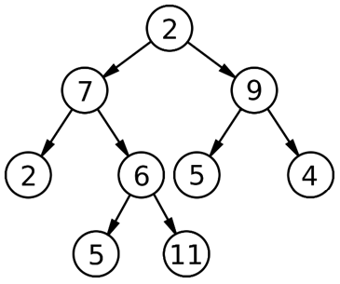
Subalansuotas medis
Subalansuotu medžiu vadinamas toks medis, kurio šaknis priklauso to medžio centrui, taip pat ir kiekvieno pomedžio šakninė viršūnė priklauso to pomedžio centrui.
Nesubalansuotas medis
Subalansuotas medis
Pomedžio aukštis atitinka ilgiausio tako briaunų skaičių tame pomedyje.

Slide 11
Kokia prasmė balansuoti medžius?
Dvejetainis paieškos medis gali išsibalansuoti atliekant viršūnių įterpimo ar šalinimo operaciją, todėl paieška jame gali tapti neefektyvi, t. y. išaugti algoritmo sudėtingumas.
Šios problemos sprendimo būdai:
Medžio subalansavimas.
Neišsibalansuojančių medžių naudojimas (pavyzdžiui, AVL medžių).

Slide 12
AVL medžiai
AVL medžiu vadinamas dvejetainis paieškos medis, kurio kiekvienos vidinės viršūnės dešiniojo ir kairiojo pomedžių aukščiai skiriasi daugiausiai vienetu.
Išvada: visi AVL medžio pomedžiai yra AVL medžiai.
AVL medis – pirmasis besibalansuojantis medis, kuris 1962 m. buvo pasiūlymas autorių G. M. Adelson-Velsky ir E. M. Landis, todėl ir gavo vardą
AVL.

Slide 13
Pavyzdžiai
Žemiau pateikti AVL medžiai. Kodėl?
–
–
–
/
\
–
/
–
–
–
–
–
–
–
–
/
\
–
–
–
–
–
\
–
–
–
–
–
–
–
–
–
–
–
–
–
–
–

Slide 14
Pavyzdžiai
Žemiau pateikti ne AVL medžiai. Kodėl?
\
–
–
–
–
–
–
\
–
–
–
\
–
–
–
–
–
–
–
–
–
–
–
–

Slide 15
AVL medžiuose atliekamos operacijos
Elementų (viršūnių) įterpimas.
Elementų (viršūnių) šalinimas.
AVL medžio balansavimas:
Pomedžio sukimas į kairę pusę.
Pomedžio sukimas į dešinę pusę.
Dvigubas pomedžio sukimas.

Slide 16
Viršūnės įterpimas AVL medyje (1)
5
5
2
8
2
7
1
4
7
1
4
6
8
3
Įterpiama
reikšmė 6
5
3
2
8
Medis subalansuojamas
atliekant dešinįjį posūkį
1
4
7
3
6

Slide 17
Viršūnės įterpimas AVL medyje (2)
A
A
B
Įterpimas pomedyje 3
B
1
1
h
h
2
3
2
3
h
h+1
B
Kairysis posūkis viršūnei B
A
3
1
2
h+1
h

Slide 18
Viršūnės įterpimas AVL medyje (3)
A
A
C
Įterpimas pomedyje
2 arba 3
C
1
1
h
h
B
4
B
4
h
h
h–1
2
3
h–1
2
3
h
Dvigubas
posūkis
B
A
C
1
2
h–1
3
4
h
h

Slide 19
Viršūnės šalinimas AVL medyje (1)
5
5
3
8
3
8
2
4
7
B
Ištrinama viršūnė 4
2
7
B
1
6
A
C
1
6
A
C
9
9
Dešinysis posūkis viršūnei 2
5
2
8
8
Kairysis posūkis viršūnei 8
5
B
1
3
7
B
2
7
A
C
6
A
C
1
3
6
9
9

Slide 20
Viršūnės šalinimas AVL medyje (2)
A
A
B
Šalinimas pomedyje 1
B
1
h–1
1
h
2
3
2
3
h
h
B
Kairysis posūkis viršūnei B
A
3
1
h
h–1
2
h

Slide 21
Viršūnės šalinimas AVL medyje (3)
A
A
C
C
1
h–1
1
h
Šalinimas pomedyje 1
B
B
4
4
h–1
h–1
2
3
h–1
2
3
h–1
Dvigubas
posūkis
B
A
C
1
2
3
4
h–1
h–1
h–1
h–1

Slide 22
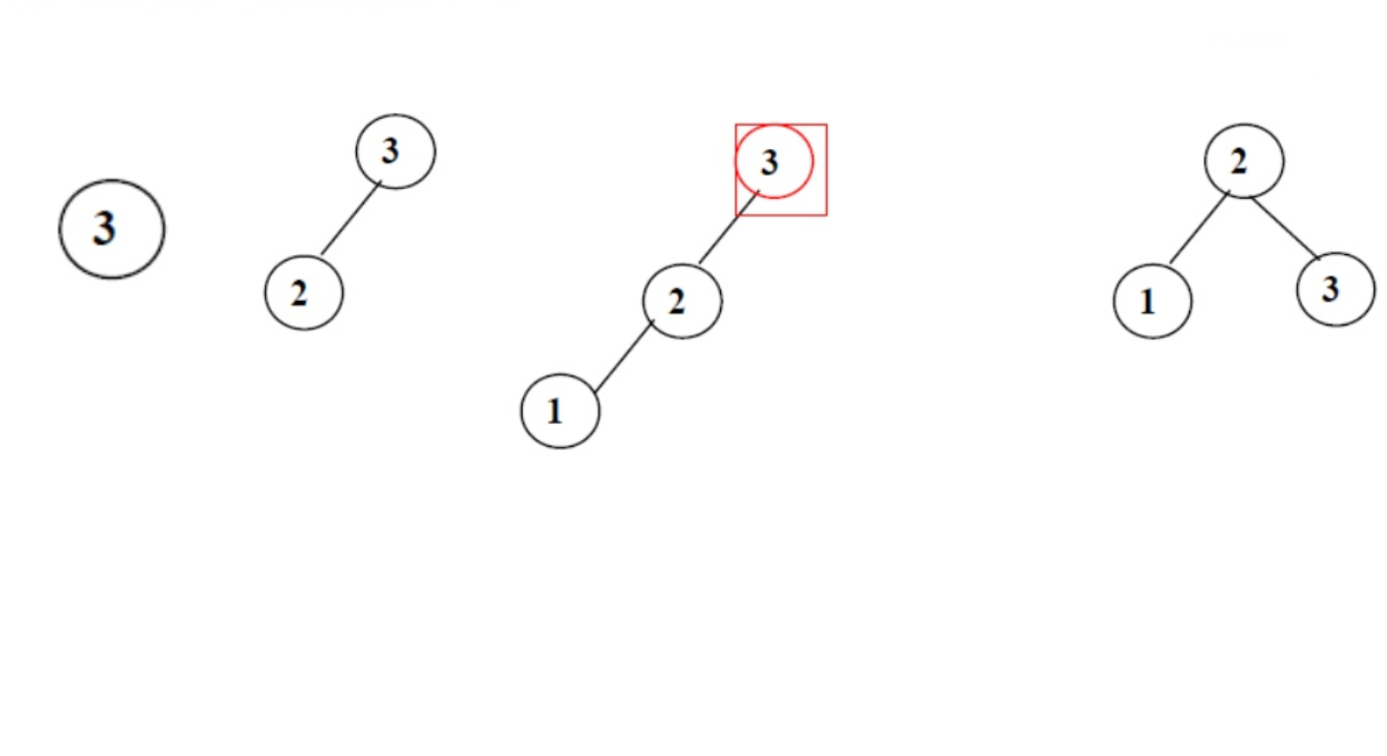
AVL medžių pavyzdžiai (1)
Įterpiama
viršūnė 2
Įterpiama
viršūnė 1
Įterpiama
viršūnė 3
AVL
posūkis
ne AVL medis

Slide 23
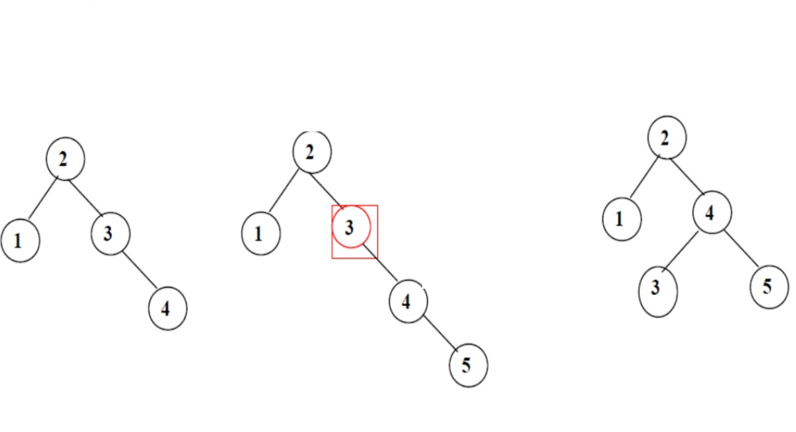
AVL medžių pavyzdžiai (2)
Įterpiama
viršūnė 5
AVL
Įterpiama
viršūnė 4
posūkis
ne AVL medis

Slide 24
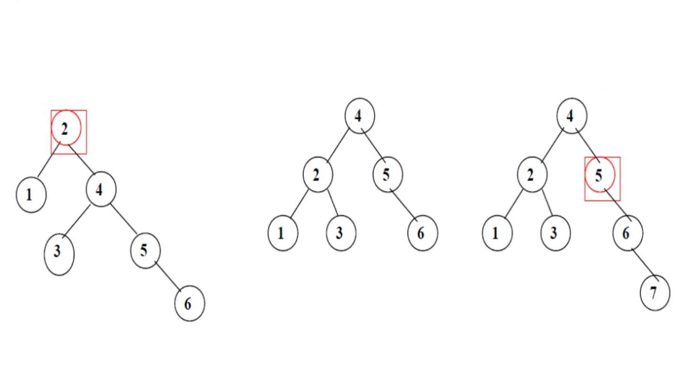
AVL medžių pavyzdžiai (3)
Įterpiama
viršūnė 6
Įterpiama
viršūnė 7
AVL
posūkis
ne AVL medis
ne AVL medis

Slide 25
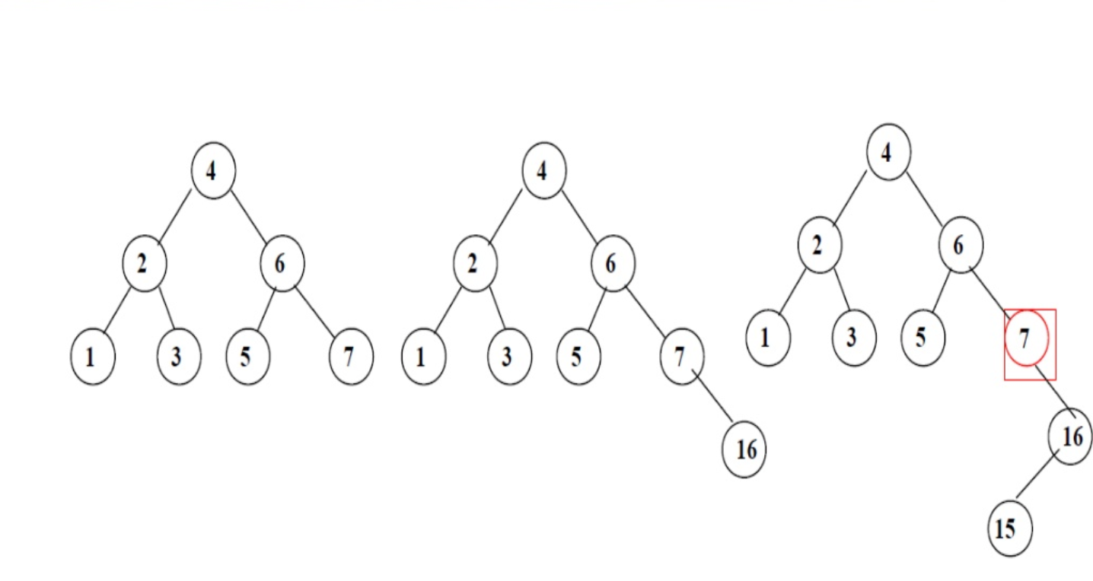
AVL medžių pavyzdžiai (4)
Įterpiama
viršūnė 16
Įterpiama
viršūnė 15
AVL
posūkis
ne AVL medis

Slide 26
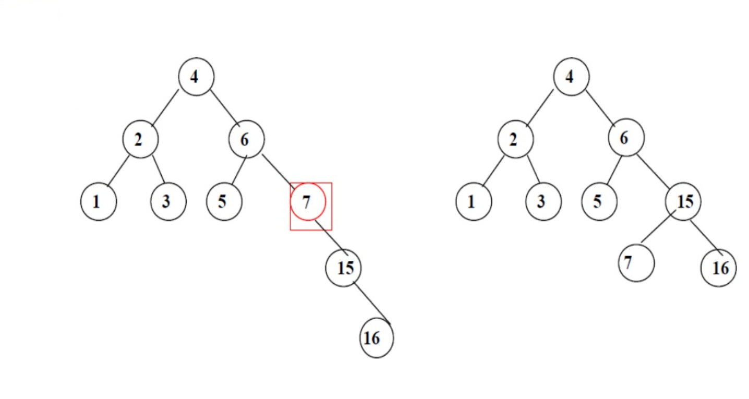
AVL medžių pavyzdžiai (5)
posūkis
posūkis

Slide 27
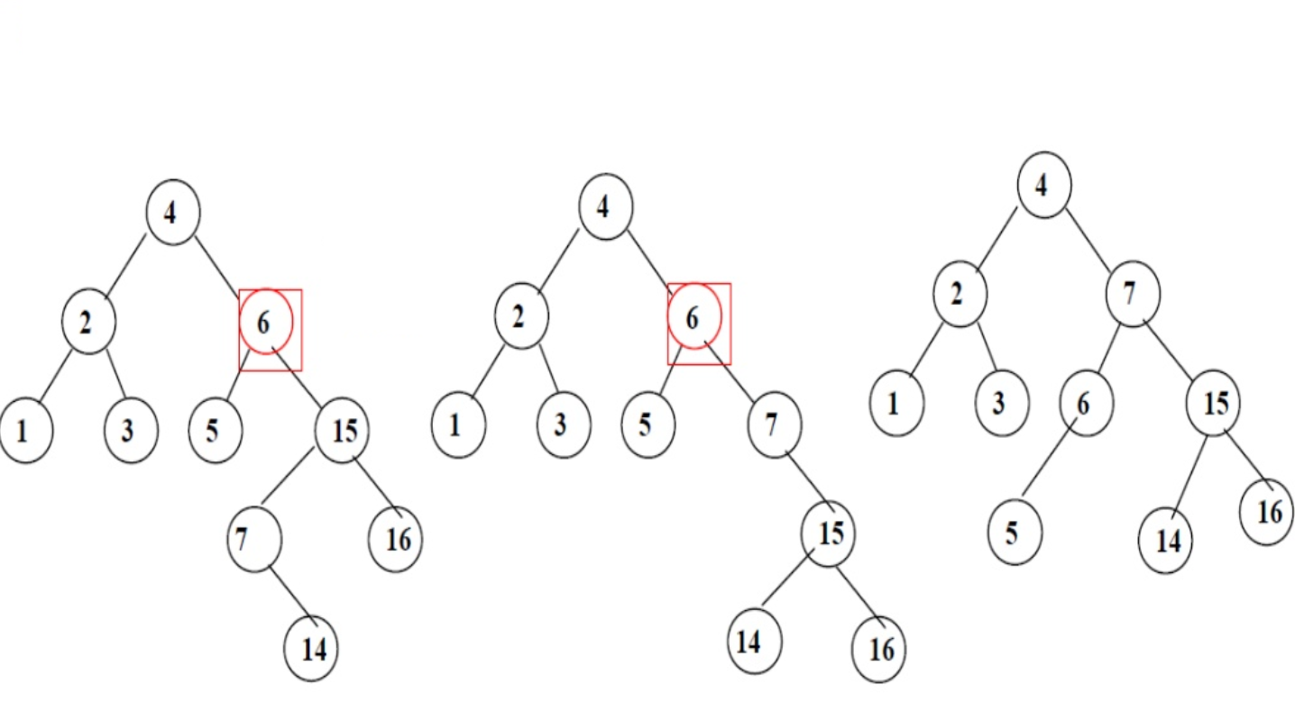
AVL medžių pavyzdžiai (6)
Įterpiama
viršūnė 14
posūkis
posūkis
AVL
ne AVL medis
ne AVL medis

Slide 28
Apibendrinimas
AVL medžio, turinčio n viršūnių, aukštis yra O(log n).
Tegu n(h) – AVL medžio, kurio aukštis h, viršūnių skaičius. Ieškosime minimalaus n(h):
Akivaizdu, kad n(1)=1 ir n(2)=2.
Kai n>2, tai AVL medis turi pomedžius, kurių vieno aukštis n(h-1), kito n(h-1) arba n(h-2).
Kai vienas iš pomedžių turės mažiausiai viršūnių, jo aukštis bus n(h-2), todėl bus teisinga lygybė:
n(h)=1+n(h-1)+n(h-2).
AVL medžiai, kurių minimalus viršūnių skaičius fiksuotam aukščiui h, vadinami Fibonačio medžiais.

Slide 29
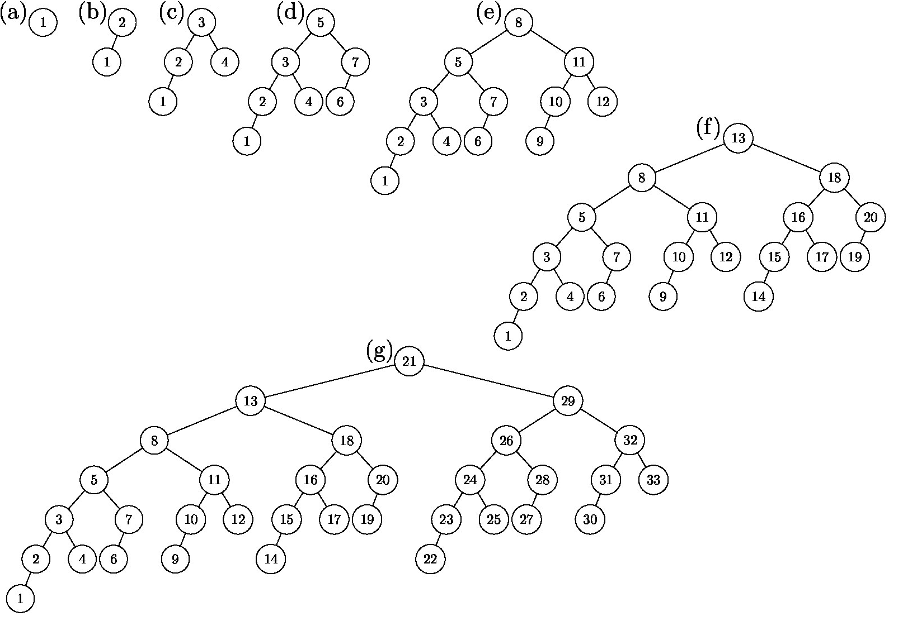
Fibonačio medžių pavyzdžiai

Slide 30
AVL medžio didžiausias aukštis
Abiejose lygybės n(h)=1+n(h-1)+n(h-2) pusėse pridėjus po 1, gauname:
n(h)+1=n(h-1)+1+n(h-2)+1.
Kadangi n(h)+1 yra Fibonačio sekos narys, tai
$$n\left(h\right)+1=\frac{1}{\sqrt{5}}{\left(\frac{1+\sqrt{5}}{2}\right)}^{h+2}−\frac{1}{\sqrt{5}}{\left(\frac{1−\sqrt{5}}{2}\right)}^{h+2}$$
arba
$$n\left(h\right)≈\frac{1}{\sqrt{5}}{\left(\frac{1+\sqrt{5}}{2}\right)}^{h+2}−1, kai h→∞$$
Iš šios lygybės h≈1,44 n(h). Tai reiškia, kad blogiausiu atveju AVL medžio, turinčio n viršūnių, aukštis lygus O(log n).

Slide 31
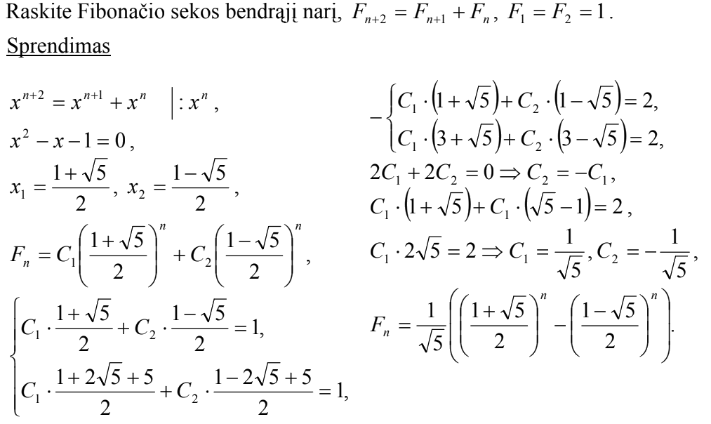
Fibonačio sekos bendasis narys

Slide 32
Raudoni–juodi medžiai
Raudoniems–juodiems medžiams formuluojamos šios struktūrinės savybės:
Kiekviena viršūnė yra raudona arba juoda.
Medžio šaknis visada yra juoda (jei šaknis nėra juoda, ją reikia padaryti juoda).
Įterpiamos viršūnės yra raudonos.
Kiekvienas takas nuo viršūnės iki jos lapų turi vienodai juodų viršūnių.
Medžio lapai yra juodi (kartais žymimi NIL).
Joks takas negali turėti 2 iš eilės einančių raudonų viršūnių.

Slide 33
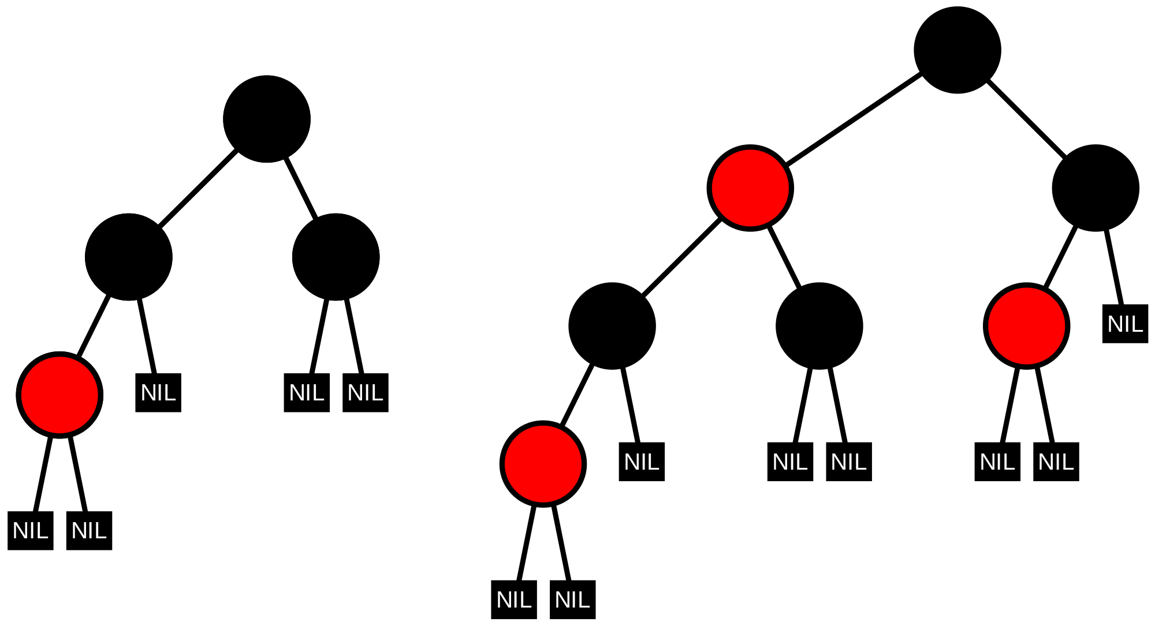
Raudono–juodo medžio pavyzdžiai (1)

Slide 34
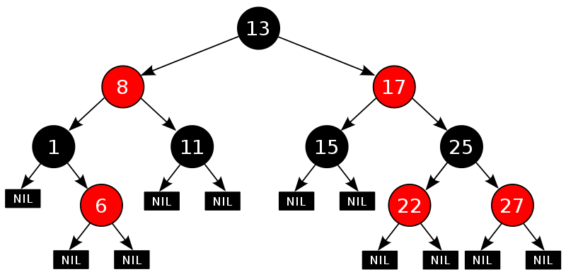
Raudono–juodo medžio pavyzdžiai (2)

Slide 35
Operacijos su raudonais–juodais medžiais
Elemento įterpimas
Elemento šalinimas
Medžio koregavimas:
Viršūnių spalvų keitimas.
Pomedžio sukimas į dešinę pusę.
Pomedžio sukimas į kairę pusę.

Slide 36
Elemento (viršūnės) įterpimas
Įterpiamai viršūnei priskiriamas raudonos spalvos atributas.
Jei po viršūnės įterpimo medis nebetenkina raudono–juodo medžio apibrėžimo, reikalinga medžio korekcija, pavyzdžiui:
2
2
1
3
1
3
4

Slide 37
Elemento (viršūnės) įterpimas: 3 atvejai
Pažymėkime įterpiamo elemento X dėdę (angl. uncle) raide U:
Galimos 3 situacijos:
F – raudonas ir U – raudonas
F – raudonas, U – juodas ir X – dešinysis vaikas
F – raudonas, U – juodas ir X – kairysis vaikas
G
Senelis (tėvo tėvas)
Dėdė
U
F
Tėvas
X
Vaikas (dešinysis)

Slide 38
1-oji situacija
F – raudonas ir U – raudonas:
X tėvas ir U nudažomi juodai,
X senelis nudažomas raudonai,
X senelis tampa X,
Jei senelis – medžio šaknis, jis nudažomas juodai.
A
naujas X
A
A
U
F
Jei A
šaknis
D
B
D
B
D
B
X
C
C
C
Pastaba: visi pateikti lapai gali būti ir pomedžiai.

Slide 39
2-oji situacija
F – raudonas, U – juodas ir X – dešinysis vaikas:
X tėvas tampa X,
Atliekamas sukimas į kairę apie X viršūnę (po šio sukimo visada seka 3 situacija).
A
A
F
F
U
U
B
D
C
D
X
4
5
1
C
4
5
X
B
3
2
3
1
2

Slide 40
3-oji situacija
F – raudonas, U – juodas ir X – kairysis vaikas:
X tėvas perdažomas juodai,
X senelis perdažomas raudonai,
Atliekamas sukimas į dešinę apie X tėvą.
G
C
A
F
U
C
D
B
A
1
2
3
D
X
B
4
5
3
4
5
1
2

Slide 41
Elemento įterpimo pavyzdys (1)
7
2
8
1
5
9
4
6
7
2
8
1
5
9
F
4
6
U
X
3
(1-oji situacija)

Slide 42
Elemento įterpimo pavyzdys (2)
7
F
2
8
U
1
5
X
9
4
6
sukimas į kairę
apie X
3
(2-oji situacija)
7
F
5
8
U
X
2
6
9
1
4
3
(3-oji situacija)

Slide 43
Elemento įterpimo pavyzdys (3)
G
7
F
5
8
U
X
2
6
9
1
4
sukimas į dešinę
apie F
(3-oji situacija)
5
3
F perdažomas juodai,
G perdažomas raudonai
2
7
1
4
6
8
3
9

Slide 44
Elemento (viršūnės) šalinimas
Viršūnė pašalinama kaip ir įprastame dvejetainiame paieškos medyje (DPM), tačiau jei medis tampa ne raudonai–juodas, reikalinga korekcija:
Jei pašalinamas lapas arba raudona viršūnė, nieko koreguoti nereikia (pašalinimas kaip ir įprastame DPM).
Jei pašalinama vidinė juoda viršūnė, medis koreguojamas artimiausią raudoną viršūnę perdažant juodai, kuri pakeičia ištrintą viršūnę, pavyzdžiui:
5
5
Ištrinama viršūnė 4
4
6
3
6
3

Slide 45
Ačiū už dėmesį. Klausimai?

